Slide 1
KMU
SW
소프트웨어 프로젝트 II
2조 Code Review

Slide 2
KMU
Contents
SW
처음 코드의 모습
문제점
수정 후 모습

Slide 3
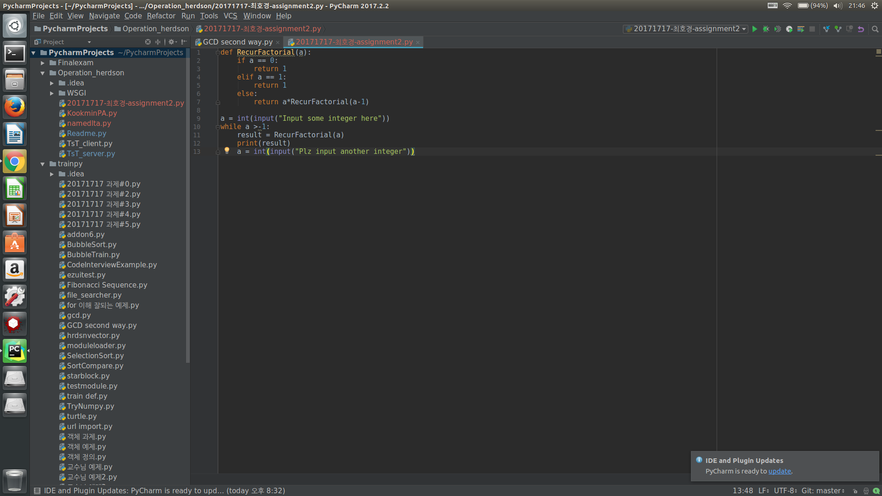
KMU
처음 코드의 모습
SW
입력된 숫자가 0일 때
1을 반환한다.
입력된 숫자가 1일 때
1을 반환한다.
→ 재귀 함수의 종료 조건 설정
나머지 경우는
재귀 함수를 이용해 입력된 숫자에서 1을 빼서 연속으로 곱해준다.
입력된 숫자가 -1 초과일 때만 함수에 넣도록 설정 되었다.
반환된 결과를 사용자에게 보여준다.
While문을 이용했기 때문에 사용자가 계속 원하는 숫자를 입력할 수 있게 해준다.

Slide 4
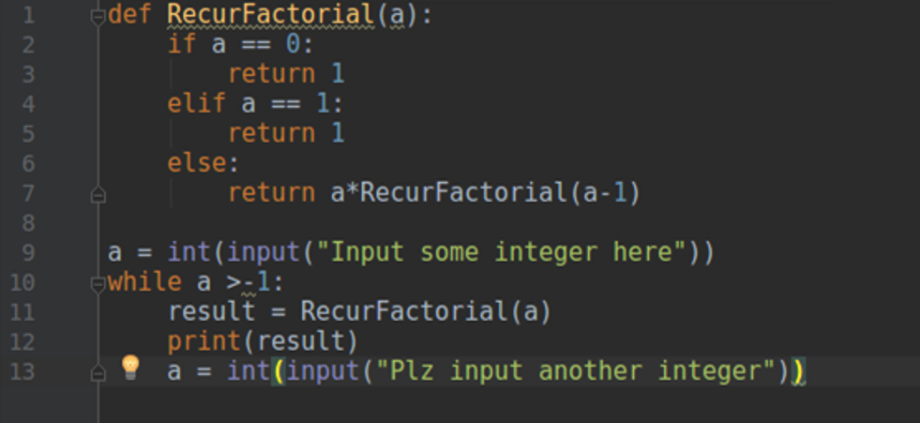
KMU
문제점
SW
입력된 숫자가 -1 일 때만 종료가 되어야 하는데,
-1 뿐만 아니라 -1 이하의 숫자들이 입력되었을 때에도 종료가 된다.

Slide 5
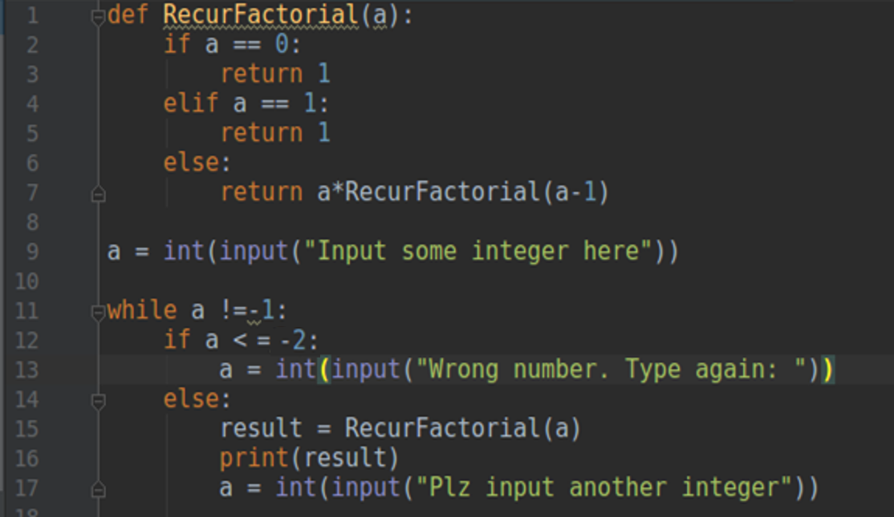
KMU
수정 후 모습
SW
-1 이외에 모든 수에 대해 처리 함으로써 -1일 때만 종료 될 수 있도록 하였다.
-2 이하에서는 예외 처리가 되었다.

Slide 6
KMU
SW
-FINE-
THANK YOU FOR YOUR ATTENTION

